Slide 1

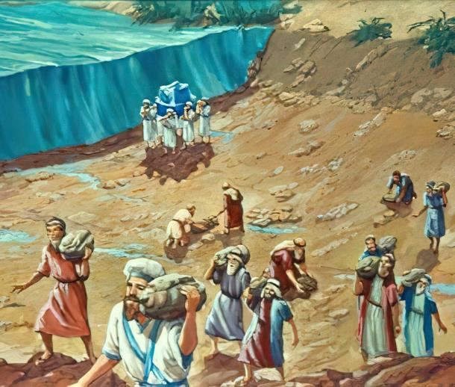
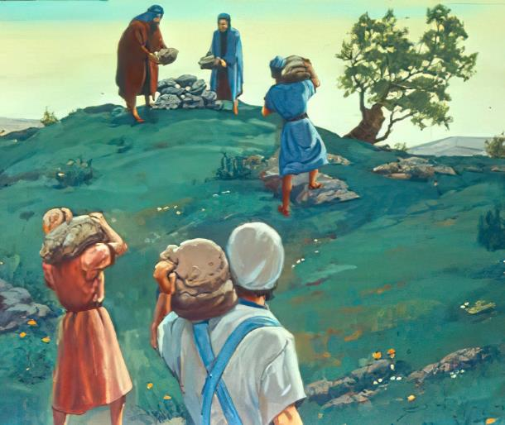

سبق 3 اکتوبر 11 تا 17
فضل کی یادگاریں
اشرف یعقوب

Slide 2

"کیونکہ خُداوند تمہارے خُدا نے جب تک تم پار نہ ہو گئے یردن کے پانی کو تمہارے سامنے سے ہٹا کر سکھا دیا جیسا خُداوند تمہارے خُدا نے بحرقلزم سے کیا کہ اُسے ہمارے سامنے سے ہٹا کر سکھا دیا جب تک ہم پا رنہ ہو گئے۔ تاکہ زمین کی سب قومیں جان لیں کہ خُداوند کا ہاتھ قوی ہے اور وہ خُداوند تمارے کُدا سے ہمیشہ ڈرتی رہیں"
یشوع 4: 23، 24

Slide 3
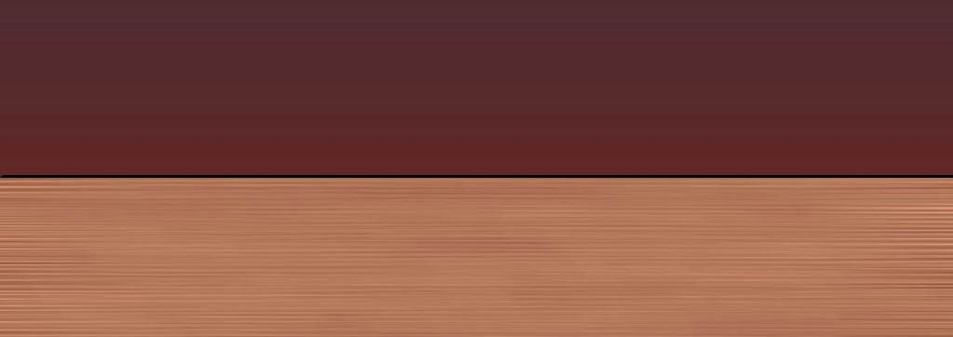
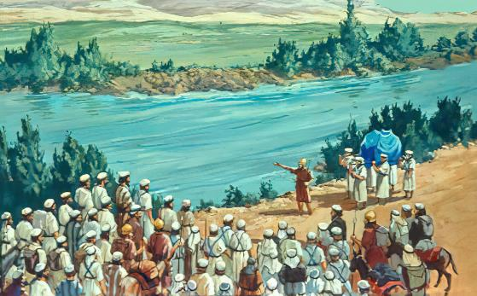
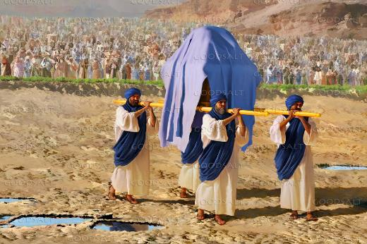







یہ موسم بہاار تھا جب پہاڑوں سے پگھلتی ہوئی برف اور بارش نے دریائے یردن کو پانی سے بھر دیا تھا۔ اُس کا پانی بڑی تیز رفتااری سے بحرہ مرُدور کی طرف بڑھ رہا تھا۔ یہاں تک کہ پانی کناروں سے بھی باہر آ رہا تھا۔ دریائے یردن میں سیلاب تھا اور اس وقت دریائے کو عبور کرنا بہت خطرناک تھا۔
پھر پورے کا پورا گاؤں کس طرح دریا کو عبور کر سکتا ہے، ایک ایسے ہجوم میں جس میں بوڑھے، حاملہ عورتیں، بچے اور مویشی بھی شامل ہوں؟
انسانی نقطہ نظر سے یہ ناممکن تھا، لیکن خُدا کے لئے بڑا اسان تھا۔ اپنے آپ کو مقدس کرو اور یردن کو عبور کرو۔
یردن کو پار کرنا (یشوع 3):
تقدس کی ضرورت ہے۔
خدا کے عجائبات
یاد رکھو اور بھول جاؤ (یشوع 4):
یادگاری کی نشانیاں
فراموشی کے خطرات
دریائے یردن سنگ میل

Slide 4
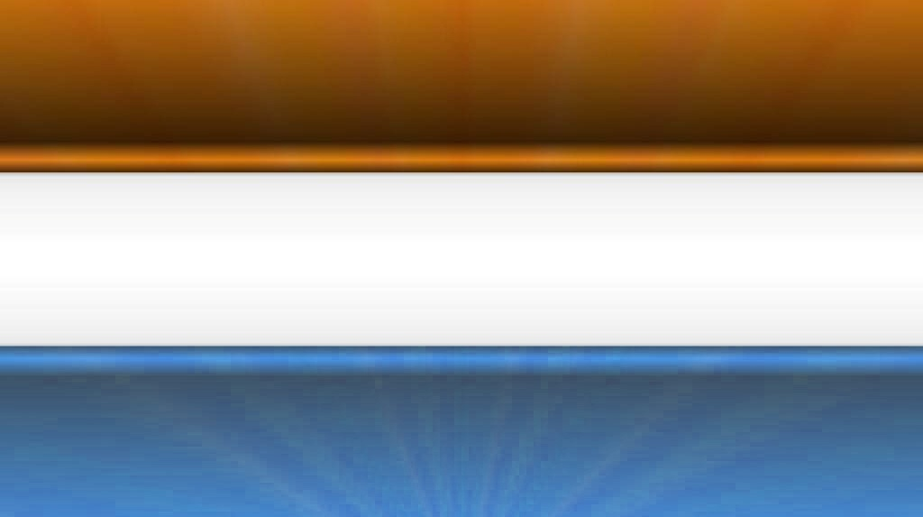
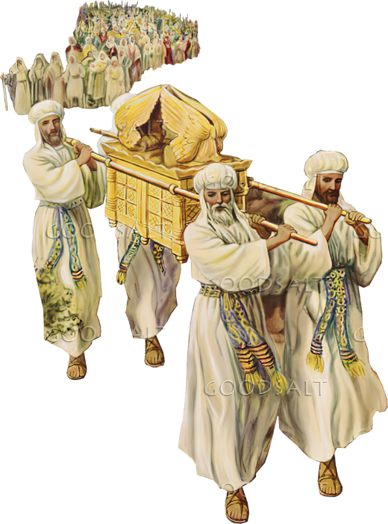
یردن کو پار کرنا
یشوع 3

Slide 5
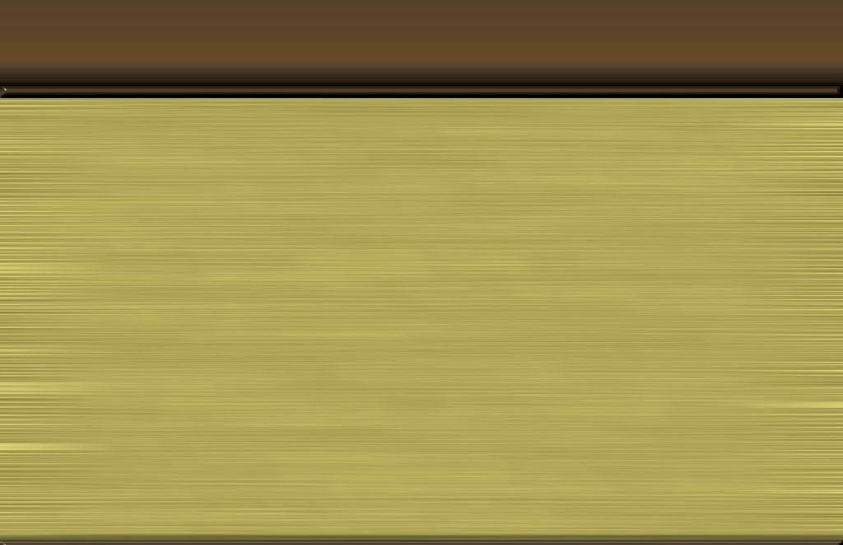
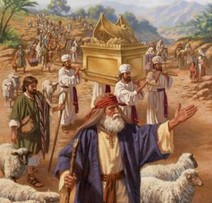
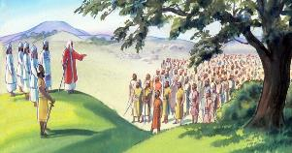
"یشوع نے لوگوں سے کہا تم اپنے آپ کو مقد س کرو کیونکہ کل کے دن خُداوند تمہارے درمیان عجیب و غریب کام کرے گا" (یشوع 5:3)۔
تقدس کی ضرورت ہے
عہد کے صندوق کے پیچھے چلنا
خُدا کی فرمانبرداری
10 احکام کی پیروی
خدا کی دیکھ بھال پر بھروسہ
(من کے لئے برتن)
خدا کی طرف سے مقرر کردہ رہنماؤں کا احترام کریں (ہارون کی لاٹھی)
40 سال تک بادل اُن کی رہنائی کرتا رہا کہ کہاں کیمپ لگانا اور کب چلنا ہے۔ اب عہد کا صندوق اُن کی رہنمائی کرے گا (گنتی 17:9؛ 33:10)۔
اب آگے چلنے کا وقت آ گیا تھا۔ انہوں نے اپنے خیمے اُکھڑے اور یردن کے کنارے تین دن تک خیمے لگائے۔ پھر انہیں حکم ملاکہ عہد کے صندوق کی رہنمائی میں وعدہ کی سرزمین کو چلیں (یشوع 3: 1۔3)۔
لیکن ایک شرط تھی: انہیں اپنے آپ کو مقدس کرناتھا (یشوع 5:3)۔ اس تقدس کے عمل میں رسمی پاکیزگی (کپڑے اور جسم کو دھونا) گناہ کو ترک کرنا، اور خُدا کے حکموں کی تعمیل کرنے کے لئے قبولیت کا رویہ رکھنا شامل تھا۔

Slide 6

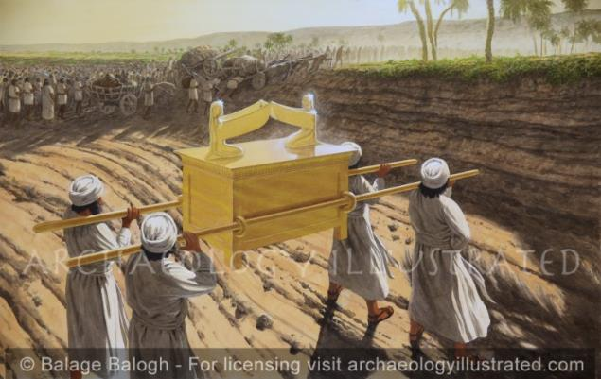
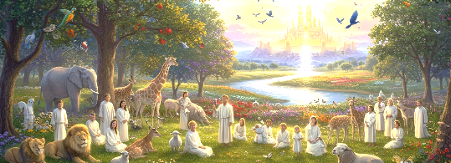
"تو جو پانی اُوپر سے آتا تھا وہ خوب دوُر ادم کے پس جو ضرتان کے برابر ایک شہر ہے رُک کر ایک ڈھیر ہو گیا اور وہ پانی جو میدان کے دریا یعنی دریای شور کی طرف بہہ کر گیا تھا بالکل الگ ہو گیا اور لوگ عین یریحو کے مقابل پار اُترے" (یشوع 16:5)۔
خُدا کے عجائبات
خُدا ہی ہے جو "عجیب و غریب کام کرتا ہے" (زبور 18:72)۔ لہذا ہم اُسے ایک خُدا کے طور پر پہچانتے ہیں (زبور10:86)۔ ہمیں اُس کے عجائبات یاد ہیں (زبور 11:77) اور ہم اُس کے حیرت انگیز کاموں کا ذکر کرتے ہیں (زبور 3:96)۔ خُدا کے لئے کوئی بھی چیز مشکل یا حیرت انگز نہیں ہے، اُسی نے سب چیزوں کو پیدا کیا ہے (یرمیاہ 17:32؛ لوقا 37:1)۔ اس لئے ہم اُس پر بھروسہ کر سکتے ہیں کہ وہ ہماری زندگیوں میں بھی حیرت انگیز کام کر سکتا ہے (زبور 8:107)۔
یردن کو پار کرنا خُدا کے عجائبات میں سے ایک ہے، ، جو پیشنیگوئی کے ساتھ ایک اور عظیم عجائب کی طرف اشارہ کرتا ہے جس کا خُدا نے ہم سے وعدہ کیا ہے کہ وہ ہمارے اندر انجام دے گا: آسمانی کنعان میں داخلہ (زکریاہ 8: 6۔8)۔

Slide 7
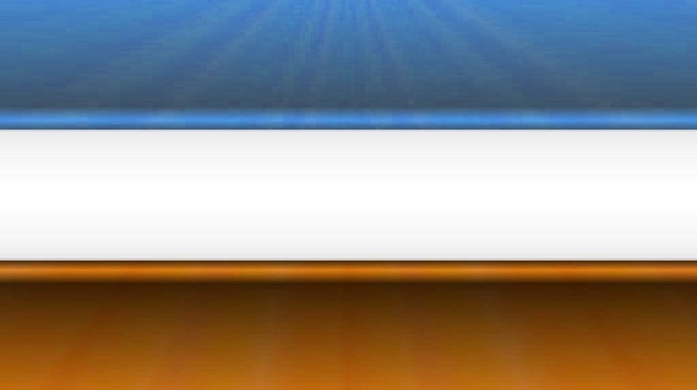
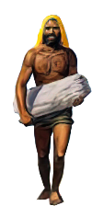
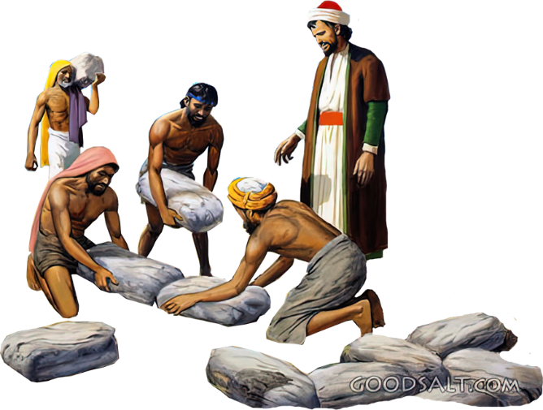
یاد رکھو اور بھول جاؤ
یشوع 4

Slide 8
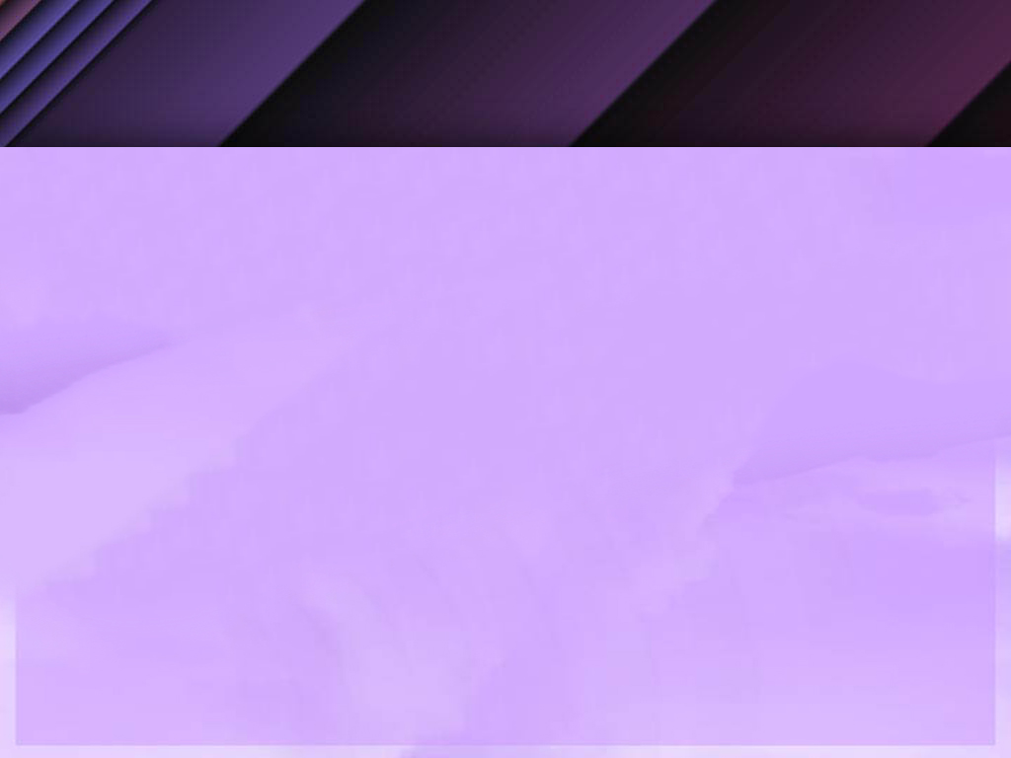
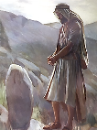
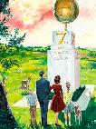
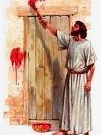
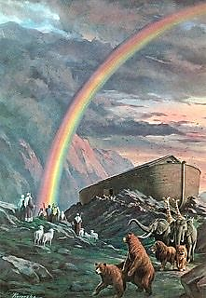
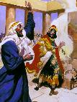
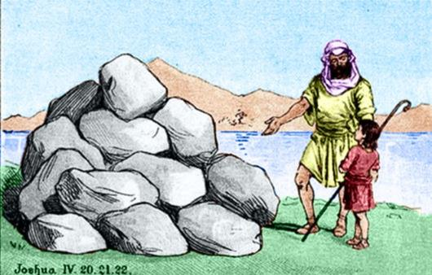
یادگاری کی نشانیاں
"تاکہ یہ تمہارے درمیان ایک نشان ہو اور جب تمہاری اولاد آیندہ زمانہ میں تم سے پوُچھے کہ ان پتھروں سے تمہارا مطلب کیا ہے؟ تو تم اُن کو جواب دینا" (یشوع 4: 6۔7اے)۔
بائبل مقدس میں نشان کے چند معنی ہو سکتے ہیں:
یادگار (پیدائش 18:28)
ایک مخصوص نشان (حزقی ایل 20:20)۔
انتباہ کا نشان (خروج 13:12)۔
کسی چیز کی علامت (پیدائش 13:9)۔
ایک حیرت انگیز عمل (1سلاطین 3:13)۔
یردن سے اُٹھائے گے 12 پتھر جنہیں یشوع نے نشانی کے طور پر کھڑا کیا تھا وہ بعد کی ایک قسم سے تعلق رکھتے تھے: ایک یادگار۔
یادداشت سے بڑھ کر، ان پتھروں کو کھڑاکرتے وقت خُدا کے ذہن میں کیا مقصد تھا (یشوع 4: 6۔7)؟
نئی نسل کو جاننا ضروری تھا کہ خُدا نے کیا کیا ہے۔ ان کا ایمان خُدا کے عجائبات پر مبنی ہوناتھا۔ والدین کی ذمہ داری تھی کہ وہ یہ علم اپنے بچوں تک منتقل کریں (استثنا 9:4)۔اس علم کے ساتھ ہم میں سے ہر ایک کو اپنے اپنے ایمان کے مطابق زندگی گزارنی چاہیے۔

Slide 9
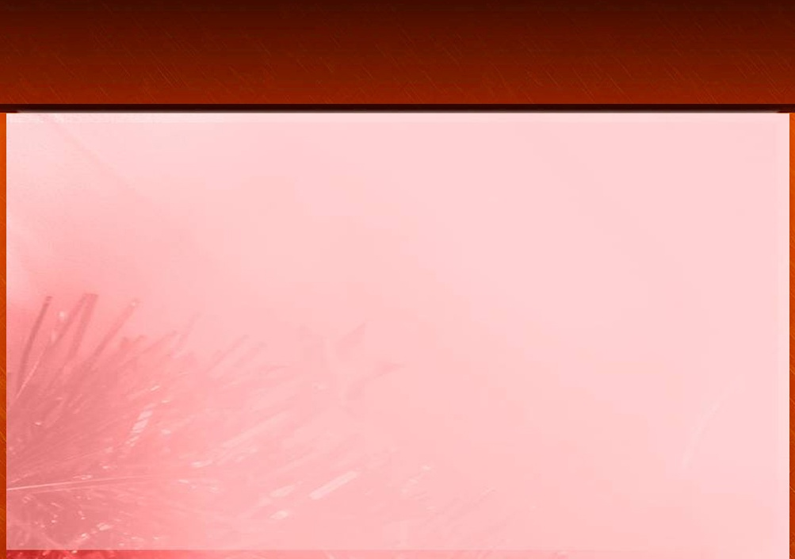
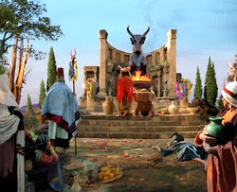
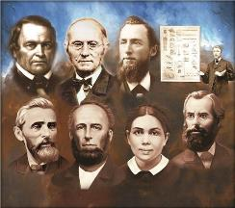
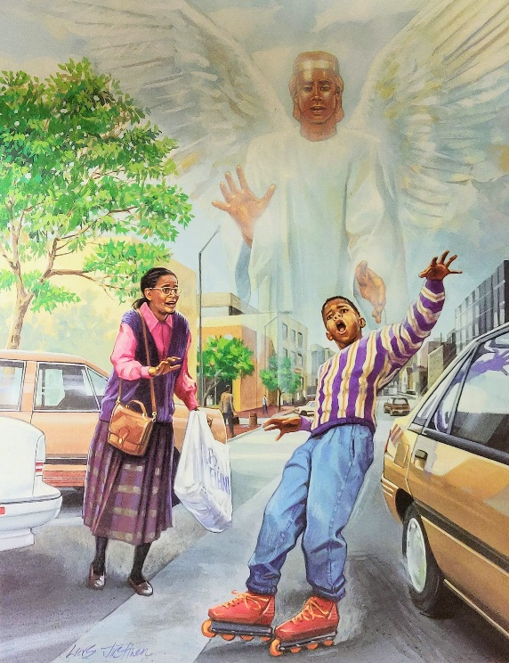
"اور بنی اسرائیل نےخُداوند کے آگے بدی کی اور خُداوند اپنے خُدا کو بھُول کر بعلیم اور یسیرتوں کی پرستش کرنے لگے" (قضاۃ 7:3)۔
فراموشی کے خطرات
جلجال میں یادگااری کے 12 پتھر نصب کرنے سے یشوع نے دو نقاط پر زور دیا (یشوع 23:4)۔
خُدا نے ہمارے آگے بحرقلزم کو خشک کر دیا، یشوع اور کالب دو ایسے افراد تھے جو پرانی نسل سے ابھی تک زندہ تھے
خُدا نے دریائے یردن ہمارے سامنے سے خشک کر دیا،نئی نسل صحرا میں پیدا ہوئی، اور کنعان کو فتح کرنا مقصود ہے۔
یہ خطرہ موجود تھا کہ نئی نسل بھی وہی غلطی کرے گی جو اُن کے آباؤاجداد نے کی تھی: خُدا کے کرامات کو بھول جانا۔ بدقسمتی سے وہ بھول گے اور اُس کی قیمت انہیں ادا کرنا پڑی (قضاۃ 8،7:3)۔
کتنا ضروری ہے کہ ہم اس بات کو یاد رکھیں کہ خُدا نے کس طرح ہمارے آباؤاجداد کی حفاظت کی، اُن لمحات کو یاد رکھنا جب ہم نے اپنی آنکھوں سے دیکھا ہو کہ خُدا کس طرح رہنمائی کرتا ہے!

Slide 10
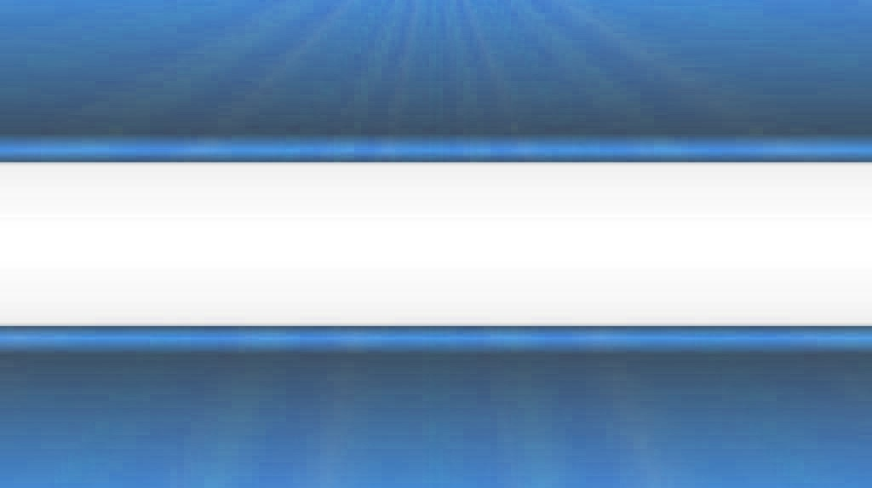
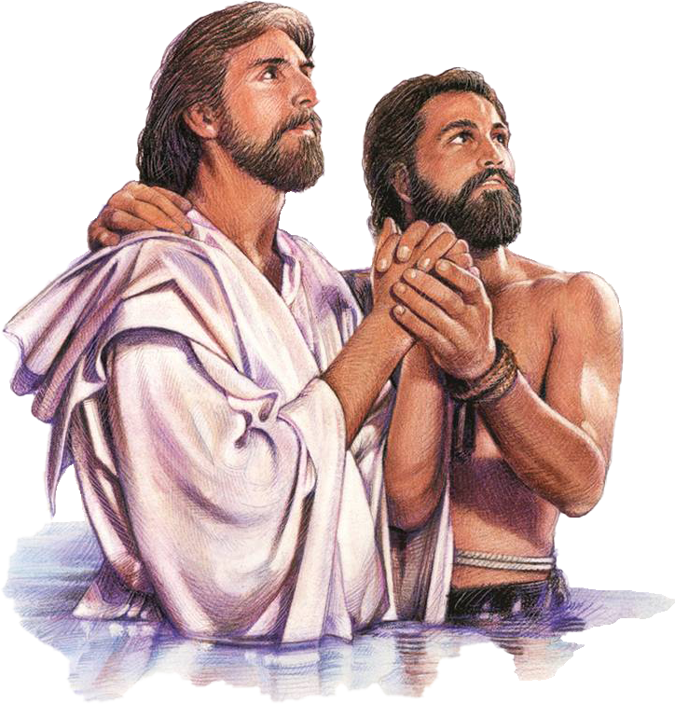
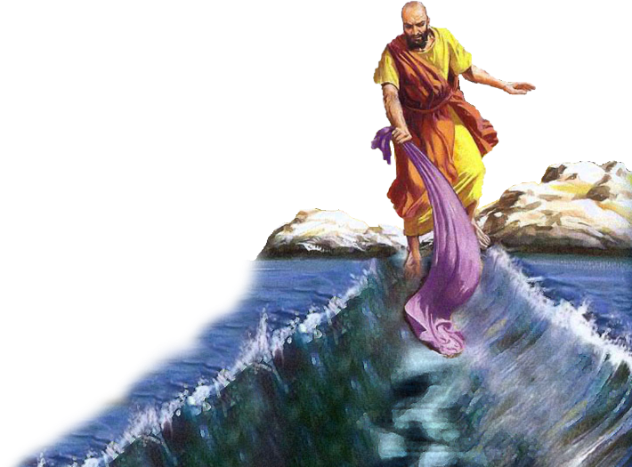
دریائے یردن
سنگ میل

Slide 11

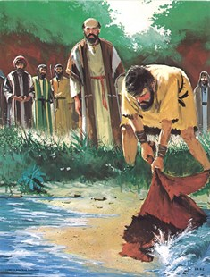
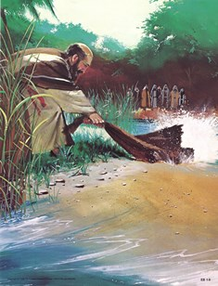
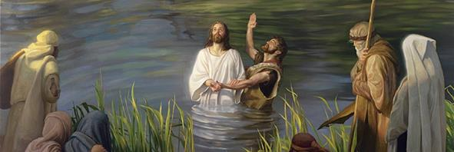
"اُس نے سمندر کو خشک زمین بنا دیا۔ وہ دریا میں سے پیدل گذر گے وہاں ہم نے اُس میں خوشی منائی" (زبور 6:66)۔
"یہ دیکھتے ہی سمندر بھاگا۔ یردن پیچھے ہٹ گیا" (زبور 3:114)۔
بحر قلزم اور دریائے یردن کو عبور کرنا دو تاریخی واقعات ہیں جو نجات کی تاریخ میں سنگ میل کے طور پر جڑے ہوئے ہیں (زبور 6:66؛ زبور 114)۔ ایک ساتھ ، یہ دونوں گناہ سے آزادی کی نشاندہی کرتے اور ہماری ابدی زندگی تک رسائی کرتے ہیں۔
معجزانہ طور پر دریائے یردن کو عبور کرنا اور خُدا کی حضوری میں لایا جانا ایک حقیقت تھی (2سلاطین 2: 11،8،7،1 )۔
الیشع کے لیے، تاہم، وہی واقعہ روح القدس کے استقبال کی علامت تھا، جس نے اسے اپنا مشن پورا کرنے کے قابل بنایا (2 کنگز 2:14-15)۔
یسوع مسیح کے یردن کے پانی میں داخل ہونے کے وہی اثرات ہوئے، جسے روح القدس نے اپنے مشن کو پورا کرنے کی طاقت دی تھی:ہمیں گناہ سے آزاد کرے اور ابدی زندگی دے (مرقس 1: 9۔11)۔ یوحنا 29:1؛ 16:3)۔

Slide 12

"تو آئیے ہم خُدا کی شفقت اور اس کی رحمتوں کی کثرت کو یاد رکھیں۔ بنی اسرائیل کی طرح ہم بھی اپنے پتھروں کی گواہی بنائیں۔ اور اس پر تحریر کریں کہ خُدا نے ہمارے لئے کیا کیا ہے۔ اس سفر میں یونہی ہم اُس کے برتاؤ کا جائزہ لیتے ہیں، آئیں ہم اپنے دل سے اُس کا شکر کرتے ہوئے یہ کہیں "خُداوند کی سب نعمتیں جو مجھے ملیں میں اُن کے عوض میں اُسے کیا دوں؟میں نجات کا پیالہ اُٹھا کر خُداوند سے دُعا کروں گا۔ میں خُداوند کے حضور اپنی نعمتیں اُس کی ساری قوم کے سامنے پوری کروں گا " (زبور 116: 12۔14)۔
EGW (The Desire of Ages, p. 348)

